Slide 1

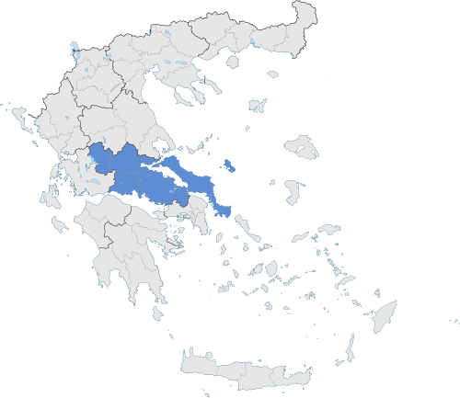
Θεματικό Εργαστήριο Τομέα Προτεραιότητας
«Βιομηχανία της Εμπειρίας»
Χαλκίδα, 03 Ιουνίου 2026

Slide 2

Στρατηγική Έξυπνης Εξειδίκευσης και Διαδικασίας Επιχειρηματικής Ανακάλυψης στη Στερεά Ελλάδα
Τομείς Προτεραιότητας της Εθνικής Στρατηγικής Έξυπνης Εξειδίκευσης

Slide 3
Τομείς Προτεραιότητας της Εθνικής Στρατηγικής Έξυπνης Εξειδίκευσης
(όπως εγκρίθηκε το 2023):
Βιομηχανική Παραγωγή– Υλικά - Κατασκευή
Πολιτισμός – Τουρισμός – Δημιουργικές Βιομηχανίες
Αγροδιατροφή
Περιβάλλον - Βιώσιμη Ανάπτυξη - Κυκλική Οικονομία
Υγεία και Φάρμακο
Έξυπνες Μεταφορές και Εφοδιαστική Αλυσίδα
Βιώσιμη Ενέργεια
Τεχνολογίες Πληροφορικής & Επικοινωνιών

Slide 4
Τομείς Προτεραιότητας της ΠΕΡΙΦΕΡΕΙΑΚΗΣ Στρατηγικής Έξυπνης Εξειδίκευσης
(όπως εγκρίθηκε το 2023):
Αγροδιατροφή
Βιομηχανία της Εμπειρίας
Αλυσίδα Αξίας του Μετάλλου
Περιβάλλον – πράσινη καινοτομία
Ζητούμενο: Η διενέργεια της συμμετοχικής Διαδικασία Επιχειρηματικής Ανακάλυψης (ΔΕΑ) για την εξειδίκευση των προτεραιοτήτων της ΠΣτΕ, με αναφορά στην ΕΣΕΕ και την έκδοση προσκλήσεων καινοτομίας από τη Διαχειριστική Αρχή της Περιφέρειας.

Slide 5
Συντελεστές της Διαδικασίας
Διεύθυνση Αναπτυξιακού Προγραμματισμού, ως Αρμόδιο Όργανο της Περιφέρειας για την ΔΕΑ.
Μηχανισμός Ανάδειξης Καινοτομίας (της ΣΚΑΠΑΝΗ ΑΕ) για την υποστήριξη των ενεργειών της ΔΕΑ και την τήρησητου χρονοδιαγράμματος.
Συμβουλευτικές Ομάδες, μία για καθέναν από τους 4 Τομείς Προτεραιότητας της ΠΣτΕ.
Σύμβουλος Υποστήριξης της Διαδικασίας Επιχειρηματικής Ανακάλυψης

Slide 6
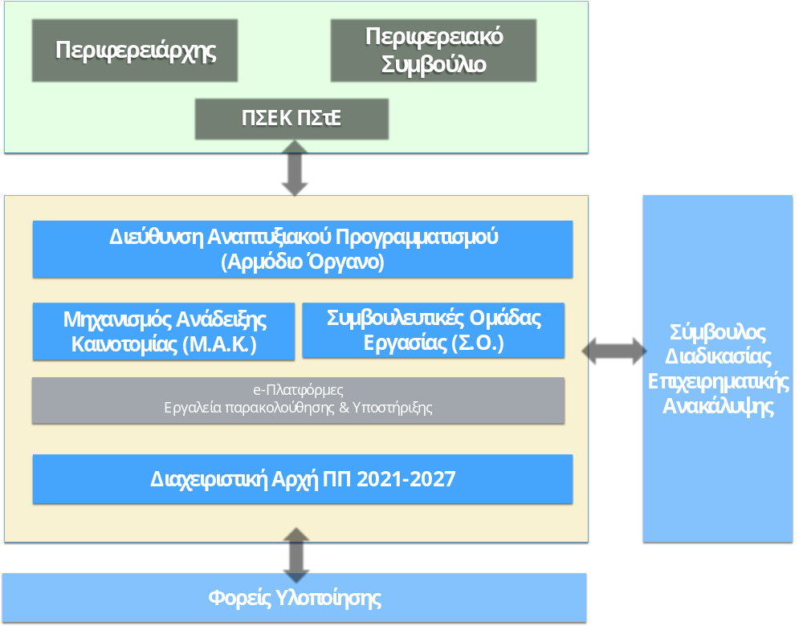
Συντελεστές της Διαδικασίας

Slide 7
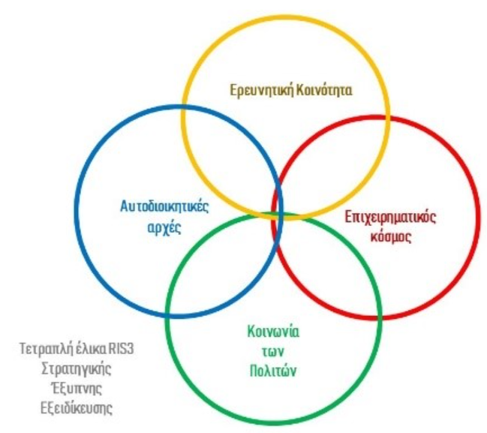
Συντελεστές της Διαδικασίας
Συμβουλευτικές Ομάδες Εργασίας
Με απόφαση Περιφερειάρχη τέσσερις (4) Συμβουλευτικές Ομάδες Εργασίας, μια για καθέναν από τους τέσσερις γενικούς Τομείς Προτεραιότητας της Περιφέρειας Στερεάς Ελλάδας για τη διεξαγωγή της Διαδικασίας Επιχειρηματικής Ανακάλυψης.
Οι Ομάδες αποτελούνται από εκπροσώπους της 4πλής έλικας στον αντίστοιχο Τομέα (ακαδημαϊκοί-ερευνητές, εκπρόσωποι φορέων, εκπρόσωποι επιχειρηματικότητας, αρμόδια στελέχη της δημόσιας διοίκησης).

Slide 8
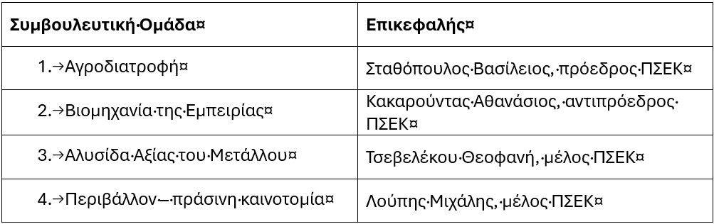
Συντελεστές της Διαδικασίας
Συμβουλευτικές Ομάδες Εργασίας
Επικεφαλής κάθε Ομάδας είναι μέλος του ΠΣΕΚ Στερεάς Ελλάδας

Slide 9
Βιομηχανία της Εμπειρίας
Όχι απλή υπηρεσία-αγορά: ένα αξιομνημόνευτο, συναισθηματικό και συχνά διαδραστικό γεγονός
Τουρισμός και Φιλοξενία (Experience Tourism)
Ψυχαγωγία, Πολιτισμός και Τέχνες
Ψηφιακές και Τεχνολογικές Εμπειρίες
Εμπόριο (Concept based, Pop up Spots)
Υπηρεσία ως "εμπειρία" με 4 άξονες :
Entertainment (Ψυχαγωγία): Ο καταναλωτής απορροφά παθητικά την εμπειρία (π.χ. βλέπει μια παράσταση).
Educational (Εκπαίδευση): Ο καταναλωτής συμμετέχει ενεργά για να μάθει κάτι νέο (π.χ. ένα σεμινάριο κεραμικής).
Escapist (Απόδραση): Ο καταναλωτής συμμετέχει πλήρως και βυθίζεται σε ένα εναλλακτικό περιβάλλον (π.χ. rafting ή VR gaming).
Esthetic (Αισθητική): Ο καταναλωτής βρίσκεται σε ένα περιβάλλον και απλώς απολαμβάνει την ατμόσφαιρά του (π.χ. επίσκεψη στο Γκραν Κάνιον ή σε ένα design καφέ).

Slide 10
Ε&Α στον Τομέα στη Στερεά Ελλάδα
Ακαδημαϊκοί – Ερευνητικοί φορείς και φορείς κατάρτισης:
  Ε.Κ.Π.Α. - Τμήμα Ψηφιακών Τεχνών και Κινηματογράφου (Συγκρότημα Ευρίπου, Εύβοια).
  Πανεπιστήμιο Θεσσαλίας – Τμήμα Πληροφορικής και Τηλεπικοινωνιών (Λαμία).
  Γεωπονικό Πανεπιστήμιο Αθηνών - Τμήμα Διοίκησης Γεωργικών Επιχειρήσεων και Συστημάτων Εφοδιασμού (Θήβα).

Slide 11
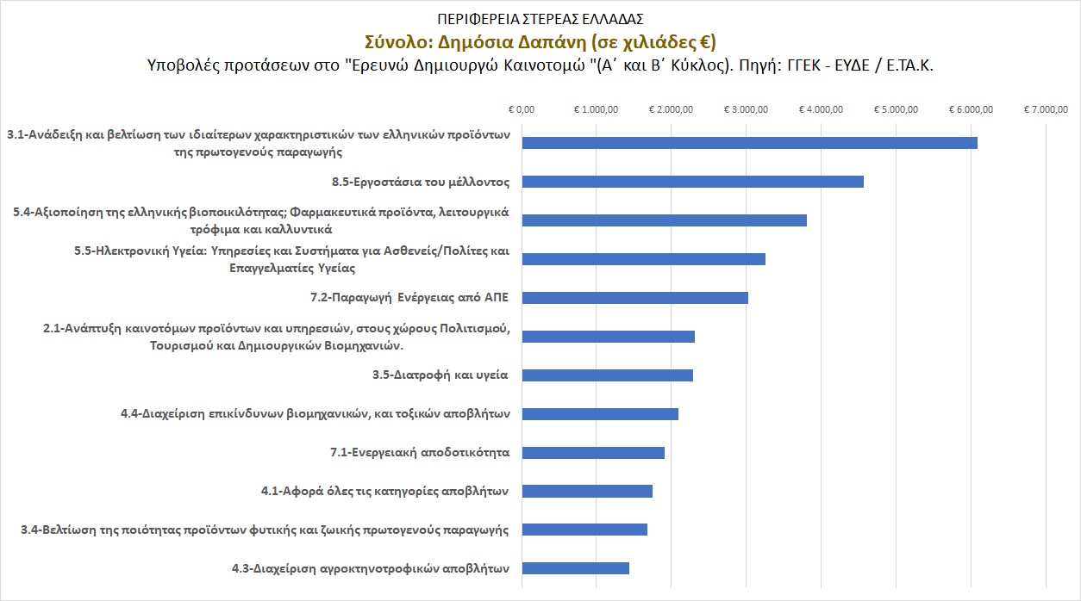
Ε&Α στον Τομέα στη Στερεά Ελλάδα

Slide 12
Ε&Α στον Τομέα στη Στερεά Ελλάδα
Το μεγαλύτερο ποσοστό των Δαπανών Ε&Α (82% το 2021) πραγματοποιείται διαχρονικά από τις επιχειρήσεις, ενώ το 61% του προσωπικού Ε&Α απασχολείται σε επιχειρήσεις.
Η συμβολή των Πανεπιστημίων έχει ενισχυθεί σημαντικά την τελευταία 5ετία
Η Περιφέρεια εμφανίζει μέτρια αλλά σταθερή ανάπτυξη του ερευνητικού δυναμικού (+160% συνολικά την περίοδο 2011–2021).
Ο τομέας της Βιομηχανίας της Εμπειρίας ακολουθεί τις παραπάνω γενικές τάσεις.

Slide 13
Κατευθύνσεις της Στρατηγικής της ΠΣτΕ για τη Βιομηχανία της Εμπειρίας
Διεύρυνση της αλυσίδας της αξίας
  ανάπτυξη των διασυνδέσεων του τουρισμού με την αγροτική οικονομία και τη μεταποίηση
  αξιοποίηση του πολιτισμού και τη διασύνδεση των επιχειρήσεων πολιτιστικών προϊόντων με τον τουρισμό
  προσανατολισμό της τοπικής βιοτεχνίας στην παραγωγή προϊόντων που αξιοποιούνται από τις τουριστικές επιχειρήσεις
Διαφοροποίηση του τουριστικού προϊόντος - ανάπτυξη του τουρισμού εμπειρίας: Διαφοροποίηση από το μοντέλο ήλιος και θάλασσα
Αναβάθμιση των προσφερόμενων υπηρεσιών από τα καταλύματα - απόκτηση σημάτων ποιότητας π.χ. τοπικό σήμα ποιότητας, eco-labels κ.λπ
Χρήση των τεχνολογιών πληροφορικής και επικοινωνιών (ΤΠΕ) και καθαρών τεχνολογιών.

Slide 14
Χαρτογράφηση τομέα Βιομηχανίας της Εμπειρίας
Ο Τομέας ΒτΕ στη Στερεά Ελλάδα
Επιχειρήσεις του κλάδου
Ερευνητικοί Φορείς
Φορείς της Κοινωνίας των Πολιτών
Φορείς της Δημόσιας Διοίκησης
Κατάλογος εμπλεκομένων

Slide 15
Συμβουλευτική Ομάδα Βιομηχανίας της Εμπειρίας
Κακαρούντας Αθανάσιος, Συντονιστής της Συμβουλευτικής Ομάδας, Αντιπρόεδρος Π.Σ.Ε.Κ. Στερεάς Ελλάδας.
Ανθόπουλος Λεωνίδας μέλος Π.Σ.Ε.Κ. Στερεάς Ελλάδας, Καθηγητής Πανεπιστημίου Θεσσαλίας.
Παπαχαραλάμπους Λουκάς μέλος Π.Σ.Ε.Κ. Στερεάς Ελλάδας.
Τρούλος Κώστας, εκπρόσωπος Συνδέσμου Επιχειρήσεων και Βιομηχανιών (ΣΕΒ), με αναπληρωτή τον Ζήση Μανούζα εκπρόσωπος Συνδέσμου Επιχειρήσεων και Βιομηχανιών (ΣΕΒ).
Μπίμπας Δημήτρης, εκπρόσωπος Οικονομικής και Κοινωνικής Επιτροπής (Ο.Κ.Ε.) με αναπληρωτή την Χριστίνα Κουτσιούμπα εκπρόσωπο Οικονομικής και Κοινωνικής Επιτροπής (Ο.Κ.Ε.).
Γογγολίδης Βασίλειος, Προϊστάμενος Τμήματος Σχεδιασμού Δράσεων Καινοτομίας, ΓΓΕΚ εκπρόσωπος της Γενικής Γραμματείας Έρευνας και Καινοτομίας
Παναγιώτης Παπάζογλου, Αναπλ. Καθηγητής Ε.Κ.Π.Α., Τμήμα Ψηφιακών Τεχνών και Κινηματογράφου, με αναπληρωτή τον Ιωάννη Σκοπετέα, Καθηγητή Ε.Κ.Π.Α., Τμήμα Ψηφιακών Τεχνών και Κινηματογράφου

Slide 16
Έργο Συμβουλευτικής Ομάδας
Εξειδίκευση και η ιεράρχηση των προτεραιοτήτων του Τομέα για την Περιφέρεια Στερεάς Ελλάδας
Προετοιμασία κειμένων πολιτικής για τον Θεματικό τομέα της,
Υποστήριξη της Διαβούλευσης του κειμένων πολιτικής της Σ.Ο., και των προτάσεών της (ανοικτή διαβούλευση, στοχευμένα workshops, κ.λπ.)
Αποδελτίωση και τεκμηρίωση των αποτελεσμάτων των διαβουλεύσεων και των εργαστηρίων και η εξαγωγή συμπερασμάτων από τις συζητήσεις και τα ερωτηματολόγια.
Προετοιμασία τελικού κειμένου και «οδικού χάρτη» παρεμβάσεων για τον τομέα ευθύνης της, το οποίο θα περιέχει τις προτεινόμενες θεματικές παρεμβάσεις και προτεραιότητες του τομέα
Υποστήριξη του ΠΣΕΚ και της Διαχειριστικής Αρχής της ΠΣτΕ στην έκδοση προσκλήσεων.

Slide 17
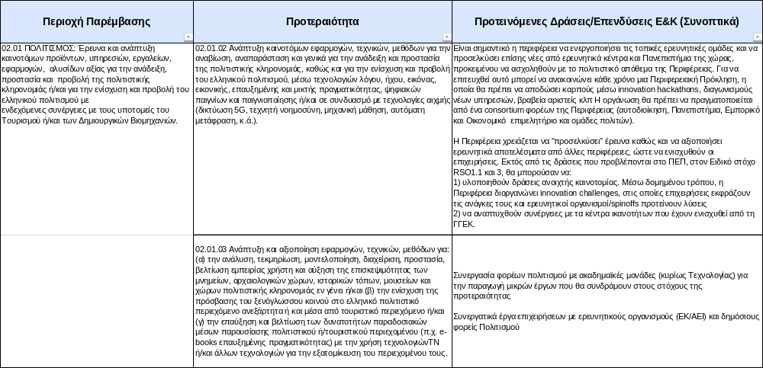
Αποτελέσματα & Προτάσεις (συνοπτικά) 1/5

Slide 18
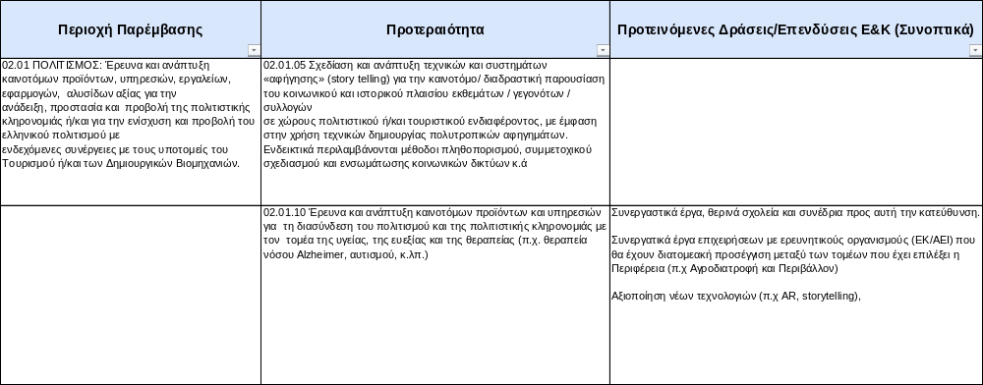
Αποτελέσματα & Προτάσεις (συνοπτικά) 2/5

Slide 19
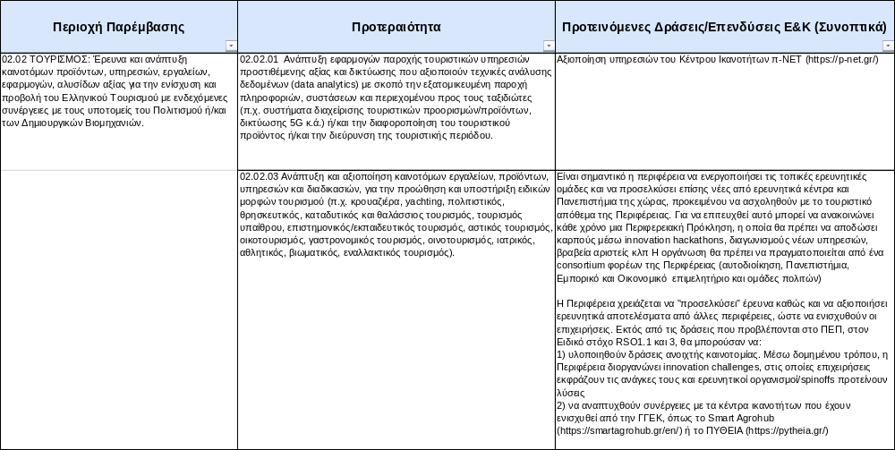
Αποτελέσματα & Προτάσεις (συνοπτικά) 3/5

Slide 20
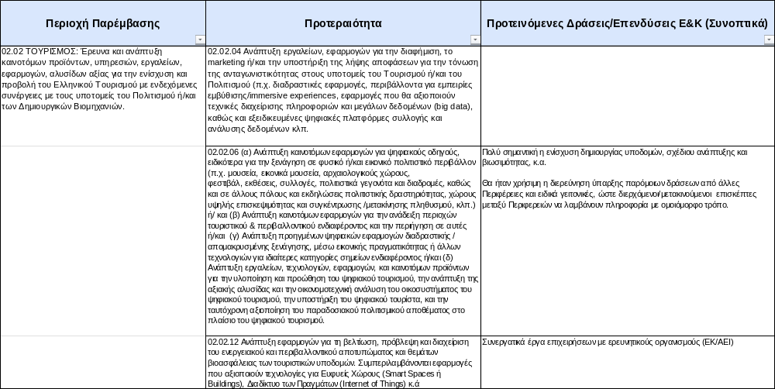
Αποτελέσματα & Προτάσεις (συνοπτικά) 4/5

Slide 21
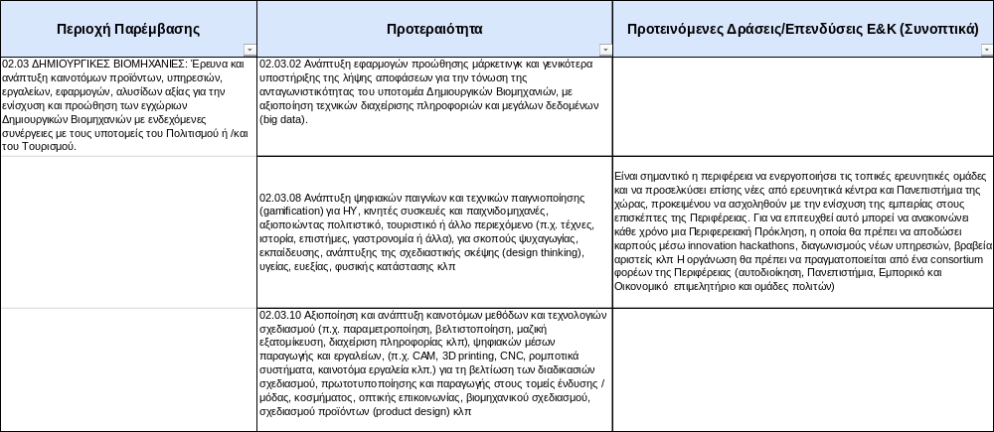
Αποτελέσματα & Προτάσεις (συνοπτικά) 5/5

Slide 22
Βιομηχανία της Εμπειρίας: Περιοχές Παρέμβασης
1 ΠΟΛΙΤΙΣΜΟΣ
Έρευνα και ανάπτυξη καινοτόμων προϊόντων, υπηρεσιών, εργαλείων, εφαρμογών, αλυσίδων αξίας για την ανάδειξη, προστασία και προβολή της πολιτιστικής κληρονομιάς ή/και για την ενίσχυση και προβολή του ελληνικού πολιτισμού με ενδεχόμενες συνέργειες με τους υποτομείς του Τουρισμού ή/και των Δημιουργικών Βιομηχανιών.
2 ΤΟΥΡΙΣΜΟΣ
Έρευνα και ανάπτυξη καινοτόμων προϊόντων, υπηρεσιών, εργαλείων, εφαρμογών, αλυσίδων αξίας για την ενίσχυση και προβολή του Ελληνικού Τουρισμού με ενδεχόμενες συνέργειες με τους υποτομείς του Πολιτισμού ή/και των Δημιουργικών Βιομηχανιών.
3 ΔΗΜΙΟΥΡΓΙΚΕΣ ΒΙΟΜΗΧΑΝΙΕΣ
Έρευνα και ανάπτυξη καινοτόμων προϊόντων, υπηρεσιών, εργαλείων, εφαρμογών, αλυσίδων αξίας για την ενίσχυση και προώθηση των εγχώριων Δημιουργικών Βιομηχανιών με ενδεχόμενες συνέργειες με τους υποτομείς του Πολιτισμού ή /και του Τουρισμού.

Slide 23
Σας ευχαριστώ
Βασίλειος Σταθόπουλος
Πρόεδρος ΠΣΕΚ

